Slide 1
Международное разделение труда

Slide 2
МРТ – это специализация стран на производстве определенных видов
товаров, для изготовления которых в стране имеются более дешевые
факторы производства и предпочтительные условия в сравнении с
другими странами. При такой специализации потребности стран
удовлетворяются собственным производством, а также посредством
международной торговли.
МРТ – это способ организации мировой экономики, при котором
предприятия разных стран специализируются на изготовлении
определённых товаров и услуг, обмениваясь ими.

Slide 3
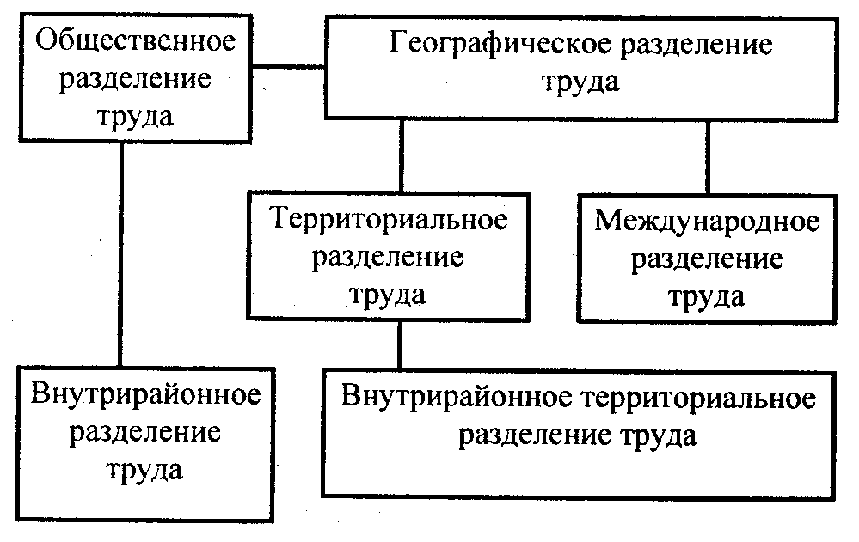

Slide 4
Сущность МРТ
Международное разделение труда (МРТ) является закономерным результатом развития общественного разделения в человеческом обществе, в процессе которого происходит качественная дифференциация различных видов деятельности человека.
Сущность международного разделения труда проявляется в диалектическом единстве разделения и объединения процесса производства.
Производственный процесс предполагает обособление и специализацию различных видов трудовой деятельности, а так же их кооперацию, взаимодействие. Разделение труда выступает не только как процесс разрыва, но и как способ объединения труда, в особенности в мировом масштабе.
Международное разделение труда является ступенью общественного территориального разделения труда между странами. Оно опирается на специализацию производства отдельных стран.
Международное разделение труда играет все возрастающую роль в реализации процессов расширенного производства в мировом хозяйстве:
обеспечивает взаимосвязь этих процессов;
формирует соответствующие международные отраслевые и регионально-отраслевые пропорции.

Slide 5
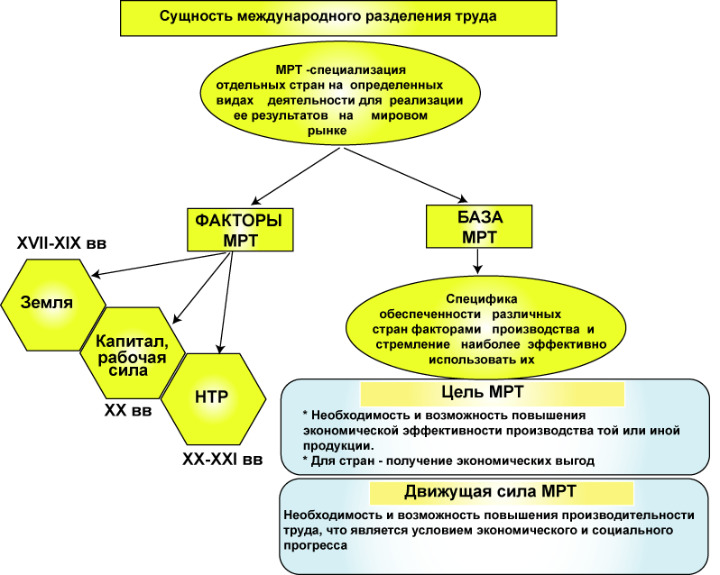

Slide 6
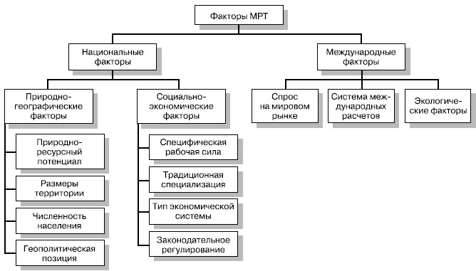

Slide 7
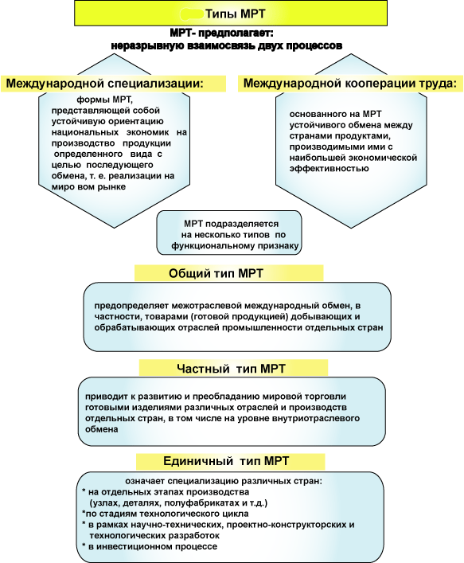

Slide 8
Международная специализация
Международная специализация - это специализация стран па производстве определенных товаров и услуг сверх внутренних потребностей для последующей их реализации на мировом рынке. Это форма разделения труда между странами, при которой на длительное время происходит концентрация выпуска однородной продукции в рамках страны (группы стран) с целью создания предприятии оптимального размера с высоким уровнем техники и технологии. снижения ее себестоимости и повышения качества (но не все виды производства в равной мере участвуют в специализации).
Различают:
- территориальную международную специализацию, отражающую специализацию стран их интеграционных и региональных объединений;
- производственную специализацию стран, которая подразделяется на:
  предметную - производство готовых изделий;
  подетальную - производство частей и компонентов изделий;
  технологическую, или стадийную специализацию.

Slide 9
Международное кооперирование
Международное кооперирование - это совместная деятельность предприятий различных стран, полностью сохраняющих свою хозяйственную самостоятельность по разработке, производству и сбыту определенных товаров и услуг.
Основными признаками международного кооперирования являются:
предварительное согласование сторонами в договорном порядке условий совместной деятельности;
координация хозяйственной деятельности предприятий – партнёров из разных стран в определённой, взаимосогласованной сфере этой деятельности;
наличие в качестве непосредственных субъектов производственного кооперирования промышленных предприятий (фирм) из разных стран;
закрепление в договорном порядке в качестве главных объектов кооперирования готовых изделий, компонентов и соответствующей технологии;
распределение между партнёрами заданий в рамках согласованной программы, закрепление за ними производственной специализации, исходя из основных целей кооперационных соглашений;
непосредственная связь осуществляемых партнёрами взаимных или односторонних поставок товаров с реализацией производственных программ в рамках кооперирования.

Slide 10
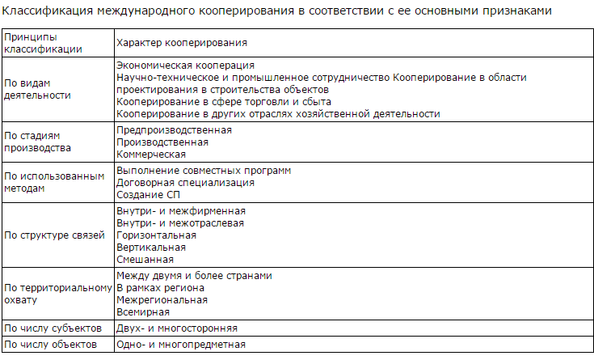

Slide 11
Россия в системе МРТ
Россия все больше включается в систему международного разделения труда. Поиск своей ниши в системе МРТ независимой Россией происходит достаточно сложно, противоречиво и во многом стихийно.
Богатые природные ресурсы – одно из главных конкурентных преимуществ России. В стране есть достаточно крупные залежи многих видов минерального сырья, в первую очередь энергетического. На долю России в мировом производстве приходится, например, 27% природного газа, 18% – угля, 9% – нефти, 21% – никеля, 21% – алмазов.
Перспективы России как полноправного участника в международном разделении труда наравне с развитыми постиндустриальными странами будут зависеть от полноценного и рационального использования ресурсного потенциала страны, развития финансового сектора, создания крепкой институциональной среды (законодательная база, налоговая система, система патентования и страхования) и параллельного проведения научно- технической политики, обеспечивающей непрерывный рост вложений в фундаментальные и прикладные исследования и разработки.

Slide 12
Процесс международного разделения труда является естественным источником практически всех современных международных экономических отношений, международной специализации производства и науки, и интернационализации хозяйственной жизни.
Углубление развитие международного разделения труда зависит от естественных (климат, природные ресурсы, и т.д.) и приобретенных (производственные, технологические) факторов, а также социальных, национальных, этнических, политических и нравственных условий.
Ход международного разделения труда определяет возможности, перспективы и эффективность международных экономических отношений.

